Slide 1

ЭФФЕКТИВНОСТЬ РЕАБИЛИТАЦИОННЫХ МЕРОПРИЯТИЙ У КОМБАТАНТОВ С ПСИХИЧЕСКИМИ НАРУШЕНИЯМИ
ФГБНУ «Восточно-Сибирский институт медико-экологических исследований»
Докладчик: зав. отделением физической и реабилитационной медицины Васильева Л.С.
Соавторы: врач-психиатр-нарколог Герасимов А.А., главный врач, проф., д.м.н. Катаманова Е.В.
Судак, 2025

Slide 2
Актуальность
Спецификой проведения СВО на Украине является использованием малозаметных способов доставки летального оружия на поле боя, что приводит к более выраженным тревожным реакциям, которые доходят до состояния дистресса.
Вторым важным отличительным фактором являются мобилизационные мероприятия. Это повлияло на увеличение тревожных, депрессивных расстройств и расстройств адаптации.

Slide 3

Цель исследования
оценить эффективность оказания медикаментозной и психотерапевтической помощи участникам СВО с невротическими расстройствами

Slide 4
Материалы и методы
Обследовано 106 участников боевых действий в зоне СВО
Добровольцы-контрактники - 60 человек (ср.возраст 41,2 ± 2,1 года)
Мобилизованные - 28 человек (ср.возраст 38,6 ± 2,6 лет)
ОМОН - 18 человек (ср.возраст 41,3 ± 2,8 лет)
37 человек с минно-взрывными ранениями;
11 человек с контузиями;
10 человек без ранений;
2 человека с огнестрельными ранениями
12 человек с минно-взрывными ранениями;
9 человек без ранений;
6 человек с контузиями;
1 человек с огнестрельными ранениями
15 человек без ранений;
2 человека с контузиями;
1 человек с минно-взрывным ранением

Slide 5

При обследовании клиническим психологом использовались:
Шкала интенсивности боевого опыта
Пониженный уровень (9,5%)
Умеренный уровень (62,0%)
Повышенный уровень (28,5%)
Миссисипская шкала
Опросник для выявления симптомов ПТСР
59,0 (55,0-86,0) баллов
103,0 (80,0-129,0) баллов
Васильева Л.С., Сливницына Н.В., Шевченко О.И., Герасимов А.А., Катаманова Е.В., Лахман О.Л. КЛИНИКО-ПСИХОЛОГИЧЕСКИЕ ОСОБЕННОСТИ СОЧЕТАННОЙ ТРАВМЫ УЧАСТНИКОВ ВОЕННЫХ ДЕЙСТВИЙ //ПОЛИТРАВМА / POLYTRAUMA. 2024. № 2. С. 57-63.

Slide 6
Нейропсихологические показатели
Показатели | Средние баллы, Ме (Q25-Q75)
Показатель категориального мышления (рисуночный тест «4-й лишний») | 1,0 (0,2-1,0)
Показатель понятийного мышления (подбор противоположностей в активном плане) | 0,3 (0,0-1,0)
Показатель кратковременной (слухоречевой памяти) (тест «10 слов») | 1,2 (0,0-1,0)
Показатель зрительной образной памяти | 1,0 (1,0-1,0)
Показатель долговременной памяти (тест «10 слов») | 2,5 (1,0-3,0)
Показатель зрительного гнозиса (показ заданного пальца по образцу и по названию) | 0,5 (0,1-1,3)
Показатель экспрессивной речи (тест на повторение дизъюнктивных пар звуков и оппозиционных фонем) | 1,0 (0,0-1,5)
Показатель теста MoCA, характеризующий интегральное состояние когнитивной функции | 24,0 (23,0-26,0)
Васильева Л.С., Сливницына Н.В., Шевченко О.И., Герасимов А.А., Катаманова Е.В., Лахман О.Л. КЛИНИКО-ПСИХОЛОГИЧЕСКИЕ ОСОБЕННОСТИ СОЧЕТАННОЙ ТРАВМЫ УЧАСТНИКОВ ВОЕННЫХ ДЕЙСТВИЙ //ПОЛИТРАВМА / POLYTRAUMA. 2024. № 2. С. 57-63.

Slide 7
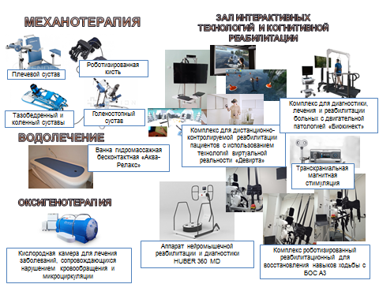

В лечении использовались
медикаментозная терапия (в соответствии с действующими клиническими рекомендациями);
двигательная реабилитация (ЛФК, аппаратная и роботизированная механотерапия, виртуальная двигательная реабилитация, восстановление навыка ходьбы с БОС)
Для оценки эффективности лечения рассчитывался уровень статистической значимости различий по F-критерию Фишера.

Slide 8
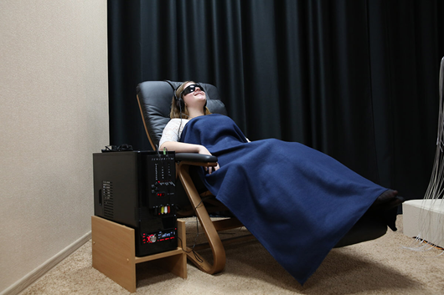

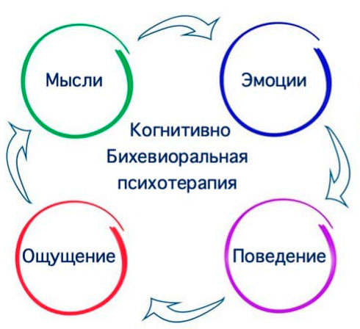

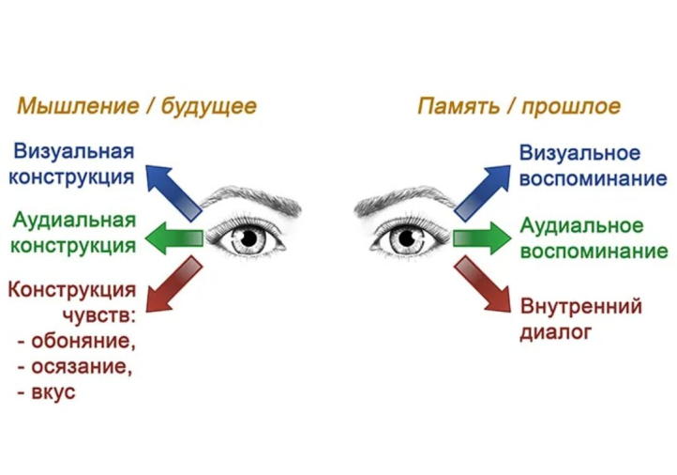
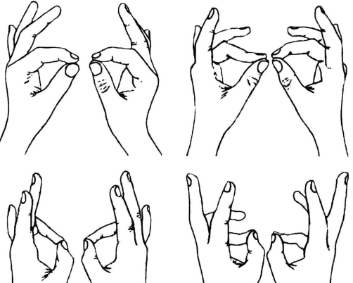
Краткосрочная групповая психодинамическая терапия
Аудиовизуальная полисенсорная
релаксация
«Десенсибилизация и переработка движениями глаз» по методу Ф.Шапиро
Комплекс кинезиологических упражнений «Гимнастика мозга»

Slide 9
Клинические диагнозы психиатра в соответствии с МКБ-10
Клинический диагноз | Добровольцы-контрактники | Мобили-зованные | ОМОН
Z00 Здоров | 21 чел. | 10 чел. | 16 чел.
F06.7Легкое когнитивное расстройство в связи с ЧМТ | 7 чел. | 1 чел. | 1 чел.
F07.2 Посткомоционный синдром | 13 чел. | 1 чел. | -
F10.22 Синдром зависимости от алкоголя средней степени | - | 1 чел. | -
F32.0 Легкое депрессивное расстройство с соматическими симптомами | 7 чел. | 4 чел. | -
F41.0 Пароксизмальная эпизодическая тревожность | 2 чел. | 1 чел. | -
F41.1 Генерализованное тревожное расстройство | 1 чел. | 1 чел. | 1 чел.
F43.21 Пролонгированная депрессивная реакция, обусловленная расстройством адаптации | 8 чел. | 8 чел. | -
F43.22 Смешанная тревожно-депрессивная реакция, обусловленная расстройством адаптации | 3 чел. | 1 чел. | -

Slide 10
Примечание:
p – уровень значимости различий по F- критерию Фишера;
различия значимы:
*- при p=0,005

Slide 15
Психофизиологическое обследование
- УФС (уровень физического состояния) по Д.Н. Давиденко
- АП (адаптационный потенциал) по Р.М. Баевскому
- характеристика вегетативного тонуса (симпатическая/парасимпатическая)
- расчет Индекса «Кердо»
- тест ИМ (индивидуальная минута) Ф.Халберга
- метод портретных выборов «Сонди» - расчет тестовых синдромов по А.В. Смирнову (метод круга)
- уровень активности ГМ, ФАП (функциональная асимметрия полушарий)- прибор «Активациометр-06» (д.п.н. Ю.А.Цагарелли).
Земцова Е.М., м.н.с

Slide 16
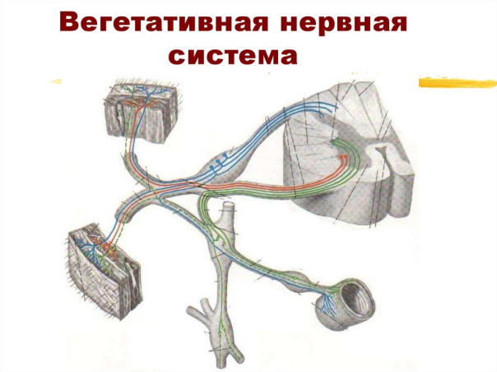


Динамика психофизиологических показателей
Вегетативный тонус
До лечения: преобладание симпатической реакции у 10% пациентов.
После лечения: симпатическая реакция у 35% (снизился уровень психологичекой дезадаптации).
Индекс Кердо
До лечения: у 47% - глубокое симпатическое влияние.
После лечения: увеличился до 70% (улучшение психической адаптации)
АП
До лечения: 10% пациентов – удовлетворительный уровень адаптации.
После лечения: 40% пациентов – удовлетворительный уровень адаптации.
После коррекции зарегистрировано отсутствие лиц со срывом адаптации
УФС
До лечения: 80% пациентов – низкий уровень.
После лечения: 10% пациентов – уровень ниже среднего; у остальных – нормализация.

Slide 17
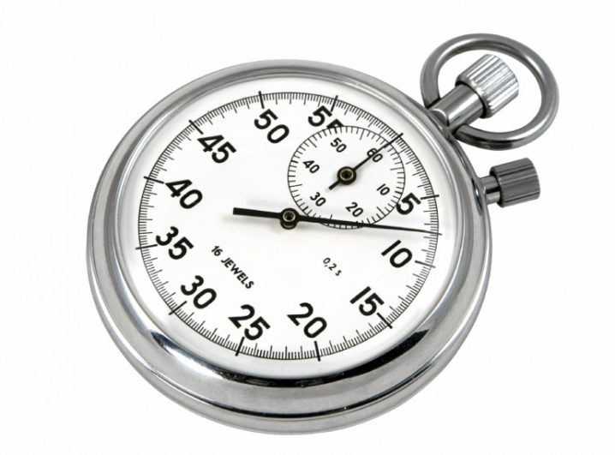
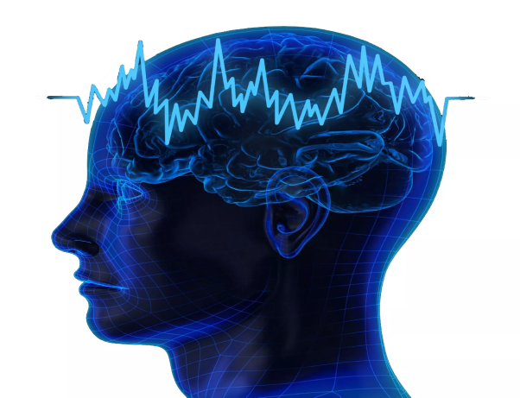
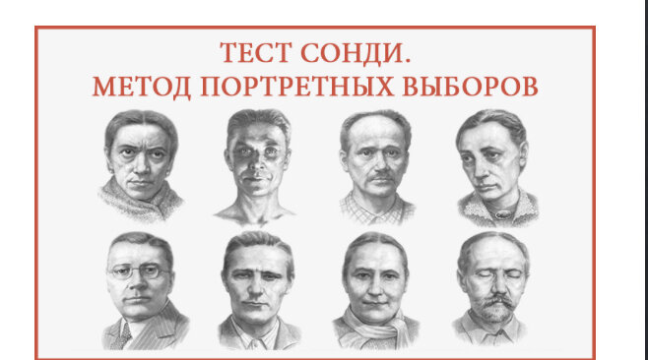
Динамика психофизиологических показателей
Тест индивидуальная минута
До лечения: 18% в норме, 42% укороченная минута, 40% удлиненная минута.
После лечения: снизился показатель укороченной минуты на 30% (свидетельствует о снижении уровня суицидальности).
Уровень активности ГМ и ФАП
До лечения: у 30 % -чрезмерная активность связанная с перевозбуждением и психоэмоциональным состоянием;
28% - низкий уровень активности.
После лечения: снизилось количество пациентов с низким уровнем активности.
ФАП уменьшилась на 75%
Оценивались диагностически значимые межфакторные связи по Сонди: напористость, вспыльчивость, слабость самоконтроля - снизилась с 78,0 (62,5-81,5)% до 39,0 (21,5-44,7)%; накопление гнева, слабость этической цензуры – снизилась с 52,0 (35,1-66,7)% до 22,0 (15,5-41,7)%.

Slide 18
Выводы
Психофизиологическая коррекция хорошо сочетается с подавляющим большинством средств и методов лечения, реабилитации и оздоровления, способствует снижению рассогласованности биологических ритмов и оптимизации функционирования регуляторных подсистем организма.
Комплексный персонализированный подход к реабилитации дает статистически значимое улучшение психического здоровья комбатантов.
У 83% пациентов с синдромом психоэмоционального напряжения отмечается улучшение со стороны эмоционально-волевой сферы в виде нормализации психической активности, улучшения настроения, повышения эмоционального тонуса, снижения психического напряжения и повышения ощущения комфортности (восстановление количества и качества сна).
У 71% обследуемых с болевым синдромом различной степени интенсивности отмечается выраженное уменьшение боли, особенно уменьшение частоты и интенсивности головных болей.
А также наблюдается ослабление астено-невротической (у 91%), астено-вегетативной (у 74%), соматоформной (у 69%), аффективной (у 48 %) симптоматики

Slide 19
Заключение
Особенности современных военных конфликтов, характер полученных бойцами травм определяют необходимость комплексного, мультидисциплинарного и персонализированного подхода с использованием современных и инновационных методов реабилитации.
Все это позволяет повысить эффективность и сократить сроки восстановления пострадавших.

Slide 20


Благодарю за внимание
Клиника ФГБНУ «ВОСТОЧНО-СИБИРСКИЙ ИНСТИТУТ МЕДИКО-ЭКОЛОГИЧЕСКИХ ИССЛЕДОВАНИЙ»
г. Ангарск, 12 «А» мкр., дом. 3а,
+7 (395) 555-7557
+7 (902) 568-7439
aniimt_clinic@mail.ru
Пн-Пт с 8:30 до 16:30
Работа выполнена в рамках поисковых научных исследований института

